Slide 1

POP MARKET
중고거래 플랫폼
팀 SSS

Slide 2

발표 순서
팀원 소개
기획 의도
Database ERD
적용 기술
주요 기능
프로젝트 시연
프로젝트 후기
Q & A

Slide 3
팀원 소개
전영주
심윤호
권 진
회원 및 회원 별 상점 기능 Kakao Login을 통한 로그인/로그아웃
websoket&stomp를 사용한 실시간 경매 시스템
Kakao 지도 & 채널 API를 활용한 고객센터 및 공지사항 시스템
KakaoPay API를 활용한 결제 시스템
Java Mail Sender를 통한 이메일 문의
개인 및 관리자 쪽지 시스템

Slide 4
팀원 소개
임장순
양영준
전반적 거래 시스템 및 중고품, 경매품 검색 기능
커뮤니티 게시글 작성 및 수정 삭제 기능
coolsms API를 통한 회원가입 시 핸드폰 인증 기능
ajax를 활용한 실시간 댓글 작성 및 관리

Slide 5
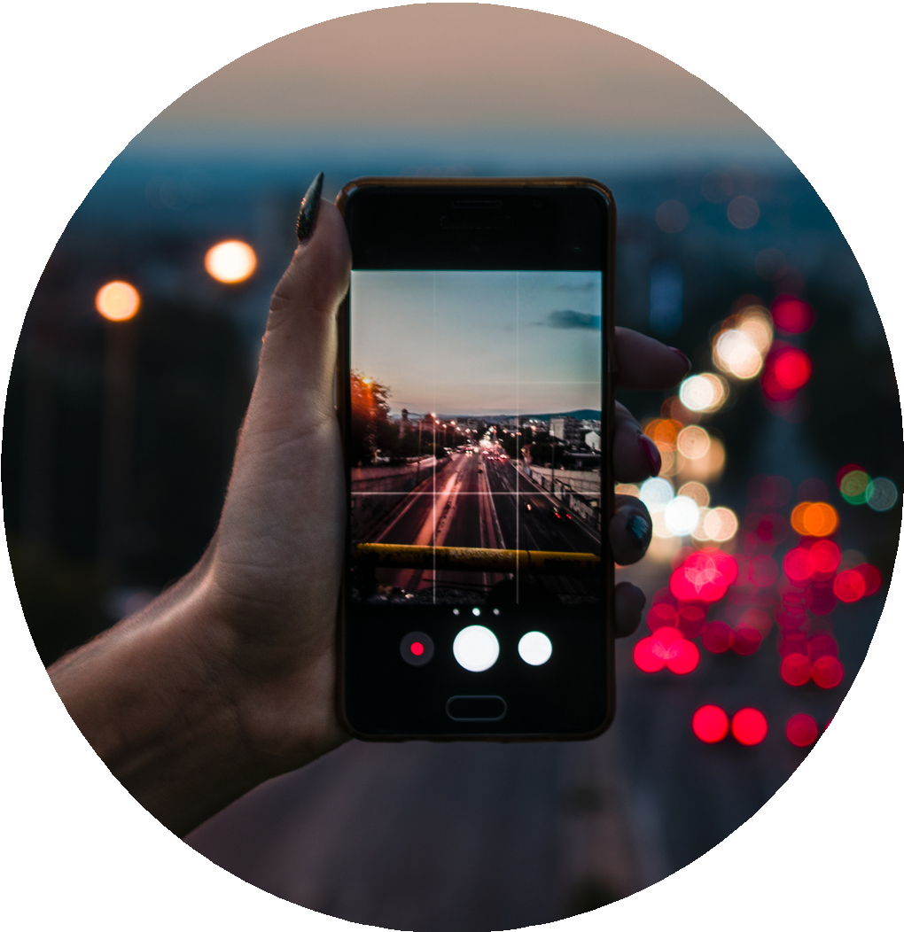
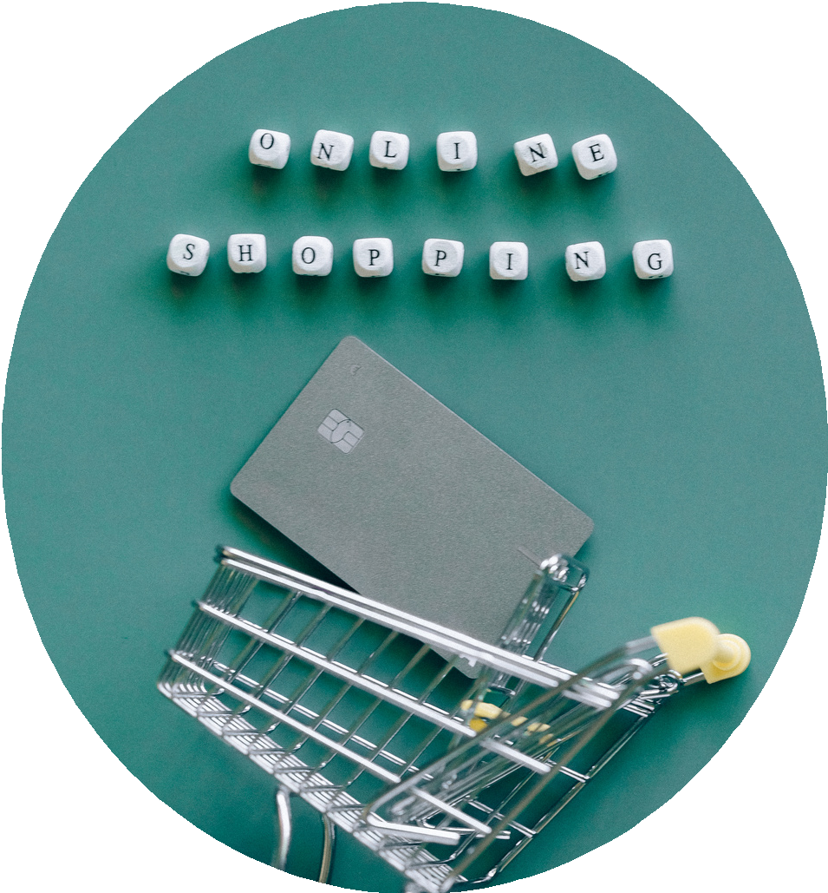

기획 의도
중고거래 관심도 증가
경매 시스템을 통한 합리적 가격 책정
온라인 사기 예방

Slide 6
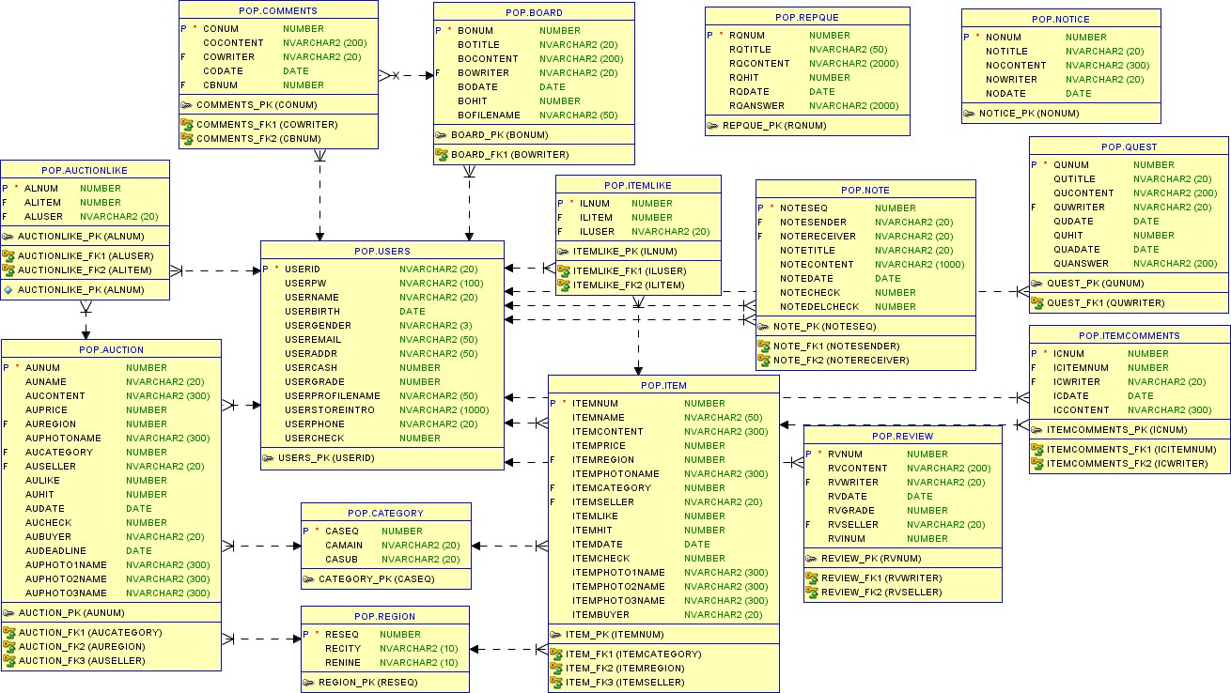
Databas ERD
총 15개의 Table 을 사용

Slide 7












적용 기술

Slide 8
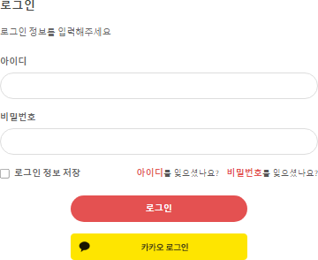
주요 기능
회원 로그인 및 조회수 로직(Cookie)
카카오 로그인 API을 통한 소셜 로그인 기능 추가.
회원 로그인 시, Cookie를 사용한 로그인 정보 저장 기능 및
조회수 증가 로직에서의 Cookie 사용으로, 조회수의 중복 증가 방지 기능 추가.
전화번호 및 이메일 인증을 통한 본인인증 기능을 추가. 회원가입시 입력한 이름과 전화번호를 통해,
팝업창을 생성하여 아이디 및 비밀번호 찾기 기능을 구현.

Slide 9
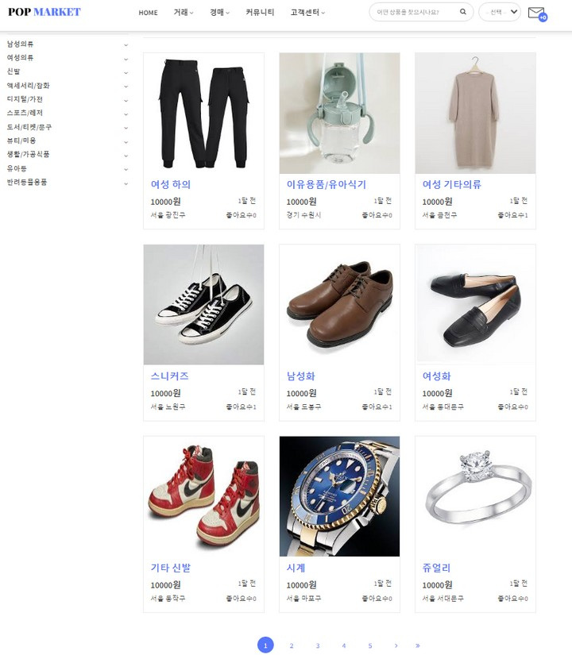
주요 기능
중고품 거래 및 경매 기능
기본적인 메인 페이지의 페이징 처리와 더불어, 카테고리 및 검색 기능을 추가하였음.
그에따른 카테고리 및 검색 시의 자연스러운 페이징 처리 기능을 추가.
ajax를 사용하여 리스트 및 상세보기 페이지에서의 좋아요 기능을 통해, 마이페이지에서 좋아요 눌러둔 품목을 확인 가능함.
물품 구매 희망 시, 거래 완료 시, 최고 경매가 갱신 시 등의 상황에서 쪽지기능을 통한 거래 진행상황을 전달함.

Slide 10
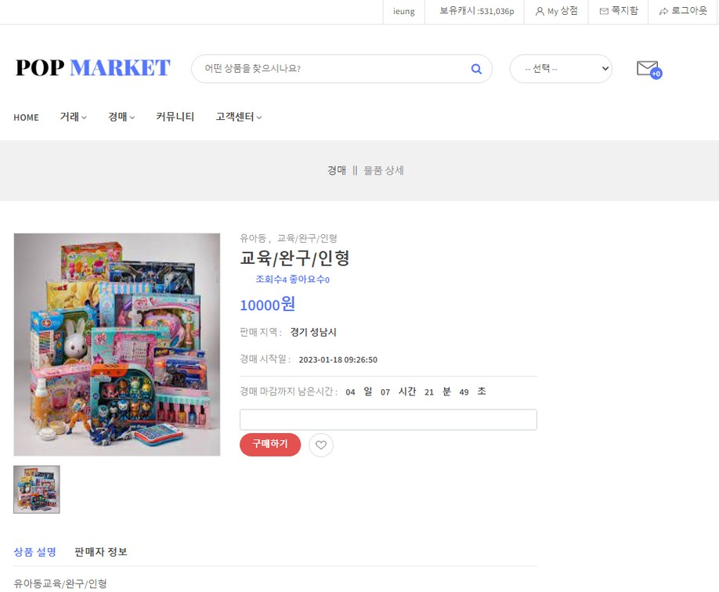
주요 기능
실시간 경매 기능(web soket & stomp)
websocket 과 stomp 을 경매 시스템 제작에 사용하였음. websocket에 stomp를 얹어 사용하는 방식을 채용.
stomp는 메시지 브로커를 사용 하여 pub/sub방식으로
클라이언트와 서버가 쉽게 메시지를 주고받을 수 있도록 하는 프로토콜
ex) 채팅 시스템에서 채팅방에 입장하면 방에 있는 사람들끼리 메시지를 주고받음
프로젝트에서는 경매 물품 각각의 번호를 하나의 방으로 사용함으로써, 사용자의 경매 참여 여부에 따라, 현재 최고가를 실시간으로 변경.

Slide 11
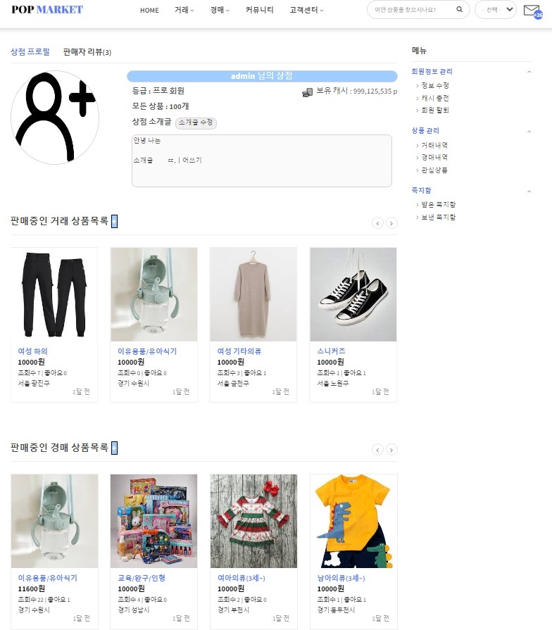
주요 기능
My상점 정보 & 고객센터
현재 관심상품으로 지정한 상품의 목록을 별도로 확인 가능.
본인이 구매 또는 판매한 물품의 거래 중, 거래 완료된 내역 확인 가능. 거래 완료 및 수취 확인 시, 판매자에 대한 리뷰 작성 기능
카카오페이 API를 통한 결제 시스템 추가.
개인 회원의 문의사항 작성에 대한 관리자 답변 기능, 카카오 채널을 통한 빠른 상담기능.
이메일 문의를 통한, 미 로그인시의 문의사항 접수 기능 추가.

Slide 12
프로젝트 시연
http://121.65.47.77:1120/
TEAM SSS PROJECT POP MARKET

Slide 13
프로젝트 후기
전영주
심윤호
권 진
파이널 프로젝트를 시작하면서 처음에는 배운 내용안에서만 해결을 하려 했지만 배우지 않았던 기술들도 사용하면서 발전해보고 싶어서 도전을 했습니다.
하지만 외부 코드들을 끌어오며 한계점도 느끼게 되었지만, 혼자 공부를하고 팀원들과 협력을 하며 많은 것을
배운 시간이 되었던것 같습니다.
같이 프로젝트를 하면서 혼자 했으면 생각도 못한것들을 하게 돼서 잘 완성 된 것 같다.
서로 모르는 것들을 알려주고 배우면서 다같이 성장한 것 같다.
긴 시간은 아니었지만 그래도 같이하게 돼서 재밌었습니다. 수고하셨습니다.
부족한 부분이 많았는데 많은 것들을 배울 수 있었고,
좋은 팀원들 만나 서로 도와가며 프로젝트를 만들어 가는것이 재미있었습니다.
프로젝트 잘 마무리한 팀원들에게 고맙고 모두 고생했습니다.

Slide 14
프로젝트 후기
임장순
양영준
팀원들 덕분에 파이널 프로젝트를 재미있게 진행할 수 있었습니다.
좋은 팀원들 덕분에 배우는점도 많았고 프로젝트를 잘 마무리 할 수 있어서 좋았습니다
aws를 사용한 배포를 해보고 싶었지만, 웹소켓 사용과의 충돌로 사용하지 못한것이 아쉽다고 생각됩니다.
팀원들에게 좀 더 도움을 줘서 부담을 덜어주고 싶었는데
능력 한계로 도와주지 못한게 아쉽습니다

Slide 15

감사합니다
THANK YOU

